Slide 1
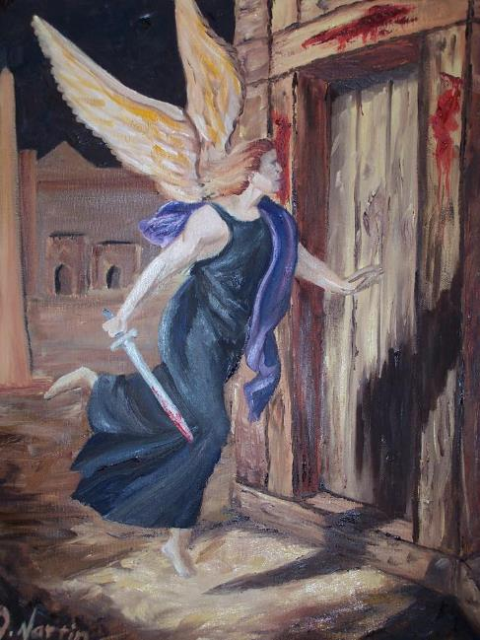
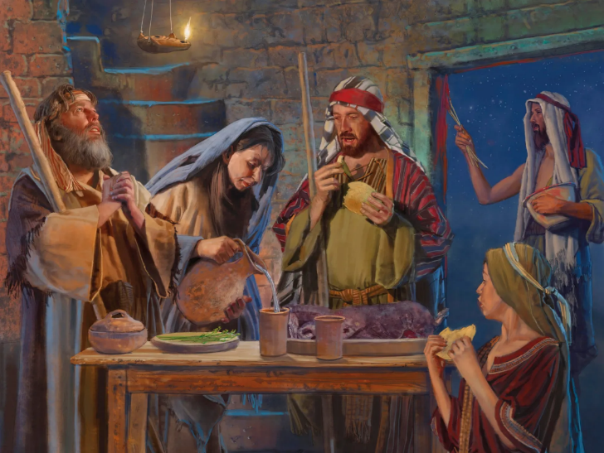
PASAKA YA KIYAHUDI
Lessoni ya 5 kwa ajili ya Agosti 2, 2025

Slide 2
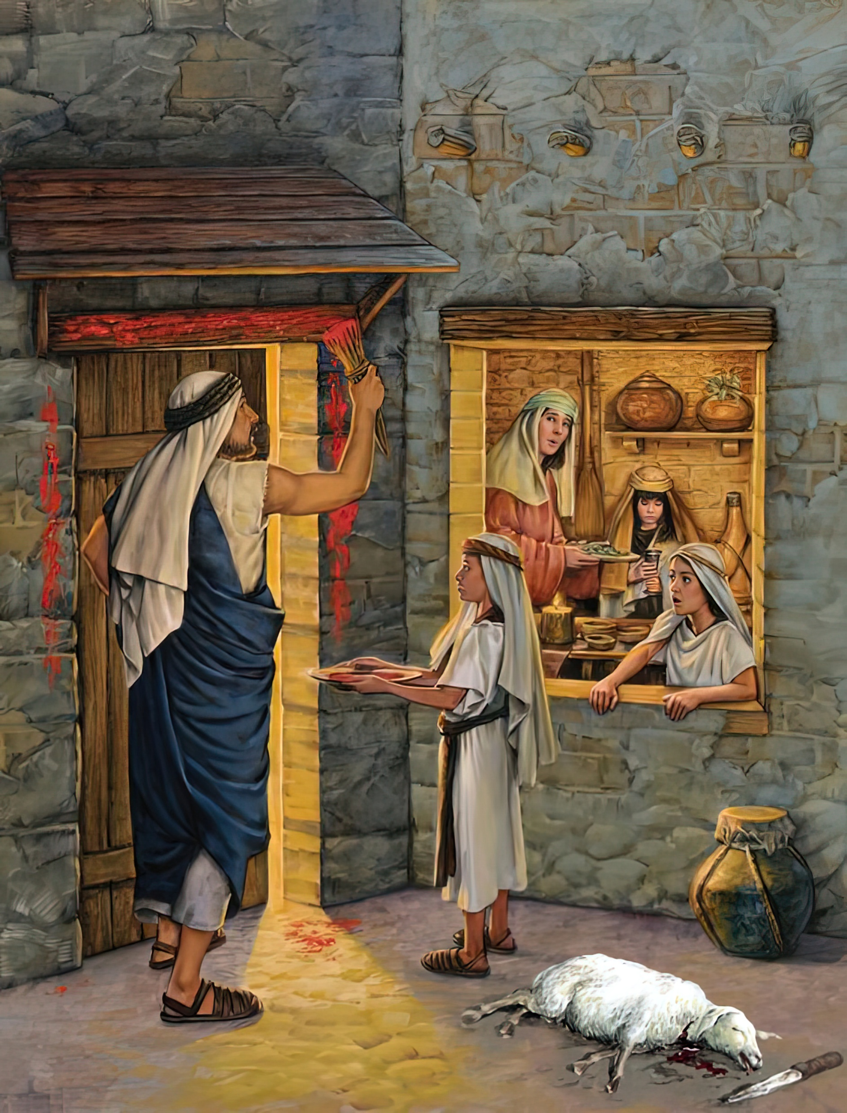
" ‘Na itakuwa, wakati watoto wako watakapokuambia, " Unamaanisha nini kwa huduma hii?" mtasema, Ni dhabihu ya Pasaka ya Bwana, aliyepita juu ya nyumba za wana wa Israeli huko Misri, alipowapiga Wamisri na kuwaokoa
kaya zetu ” ’ ”
Kutoka 12:26, 27

Slide 3

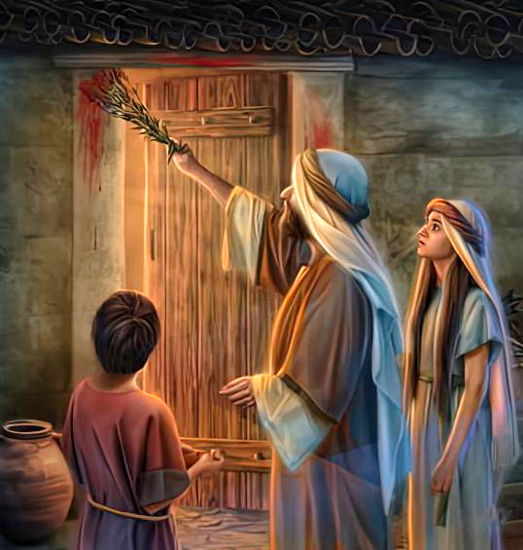
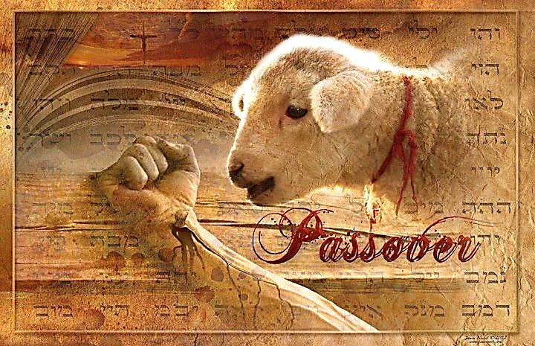
Pigo la kumi liliipiga kila familia huko Misri ambayo ilikataa kufuata maagizo ya Mungu. Haikuja ghafla, lakini ilitangazwa siku nyingi mapema.
Kwa kweli, lilikuwa jaribio la imani. Hakuna mtu aliyehitaji kufa usiku huo. Kila mtu alikuwa na fursa ya kuokoa maisha ya mzaliwa wao wa kwanza.
Ni Mwanakondoo pekee aliyehukumiwa. Ni yeye tu aliyepaswa kufa. Damu yake tu ndiyo ingemfanya Mwangamizi apite. Je, kwa nini? Kwa sababu NI KRISTO TU ANAYEOKOA. Na hili lilipaswa kukumbukwa kutoka kizazi hadi kizazi… mpaka atakapokuja.
Onyo (Kutoka 11)
Maandalizi (Kutoka 12:1-16)
Damu na Chachu (Kutoka 12:17-23)
Kumbuka na Kufundisha (Kutoka 12:24-28)
Pigo la Kumi (Kutoka 12:29-30)

Slide 4


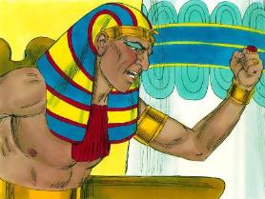
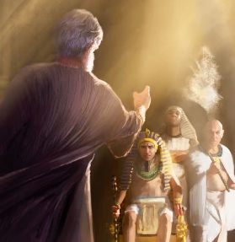
ONYO
“Bwana akamwambia Musa, “Nitaleta pigo moja zaidi juu ya Farao na Misri. Baadaye atakuacha uondoke hapa. Atakapowaacha mwende zenu, hakika atawafukuza kutoka hapa kabisa.’” (Kutoka 11:1 NKJV )
Baada ya siku tatu za giza, Farao alimkasirikia Musa na kumkataza kurudi ikulu (Kut.10:28).
Wakati wa hukumu ya kimungu umefika (Kut. 12: 12
Kwa wenye kiburi, wenye kiburi na wanyonyaji: adhabu, na wajibu wa kurudisha kile kilichoporwa (Kut.11:4-5, 2)
Kwa wale wanaotii amri za Mungu: kupitisha adhabu, na kuwekwa huru (Kut. 11:7-8)
Lakini Musa hakuweza kutii agizo hili, kwani maisha ya mzaliwa wa kwanza wa Farao yalikuwa hatarini. Katika jukumu lake kama "mungu" wa Farao (Kut. 7:1), alilazimika kumwonya juu ya kile alichokuwa karibu kufanya.
Sasa ni Musa ambaye aliondoka mbele ya Farao kwa hasira. Akiwa amekasirishwa na ukaidi wake na matokeo ya uamuzi wake. Licha ya kumheshimu Musa, Wamisri wengi walikataa kutii onyo (Kut. 11:3).

Slide 5


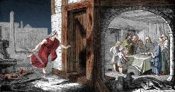
MAANDALIZI
“Sema na mkutano wote wa Israeli, ukisema, Siku ya kumi ya mwezi huu kila mtu atajitwalia mwana-kondoo, sawasawa na nyumba ya baba yake, mwana-kondoo kwa jamaa” (Kutoka 12:3)
Mungu alielezea kwa undani kile walichopaswa kufanya ili Mwangamizi "apite" (Pasaka,Pasaka), na mzaliwa wa kwanza asife:
Mnamo tarehe 10 walipaswa kumtenga mwana-kondoo asiye na kasoro kwa kila familia, au kwa familia kadhaa. 12:3-5).
Mnamo tarehe 14, wakati wa jioni, walipaswa kuitoa dhabihu (Kut. 12/6
Walipaswa kupaka miimo ya milango na kifuniko cha damu (Kut. 12:7)
Walipaswa kula nyama iliyookwa kabisa, pamoja na mikate isiyotiwa chachu na mboga zenye uchungu (Kut. 12:8-10)
Walipokuwa wakila kwa haraka, walipaswa kuvaa na kuwa tayari kwenda (Kut. 12:11
Walipotoka Misri, walipaswa kuendelea kula mkate usiotiwa chachu kwa siku saba
(Kut.12:15)
Mungu aliwaandaa watu wake kuelewa neema yake, na kumwabudu (Kut. 12:27b).

Slide 6


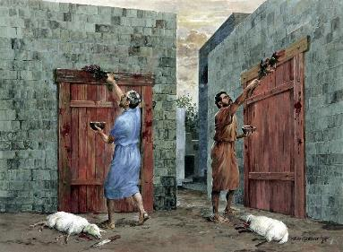
DAMU NA CHACHU
“Ndipo Musa akawaita wazee wote wa Israeli, na kuwaambia, Chukueni, mkajitwalie wana-kondoo sawasawa na jamaa zenu, mkamchinje mwana-kondoo wa Pasaka” (Kutoka 12:21)
Mnamo tarehe 14, vipengele viwili vilikuwa na jukumu muhimu katika sherehe: damu na chachu.
Walipaswa kuondoa chachu kutoka nyumbani kwao na kuoka mikate bila hiyo (mikate isiyotiwa chachu). Kwa kuwa kuondoka kulikuwa karibu, wasingekuwa na chachu wakati wa hatua zake za awali (Kut. 12:17-20). Chachu hii ni ishara ya dhambi, na mkate usiotiwa chachu unaashiria maisha mapya katika Kristo Yesu (1 Kor. 5:8; 2 Kor. 5:17).
Damu ilikuwa kipengele cha kuokoa. Iliwakilisha damu ya Yesu - ambayo alimwaga msalabani - ili, wakati wa Hukumu, Mungu "apitishe" hukumu yetu. (1 Yohana 1:7 ; 2:1-2).
Hisopu ambayo damu ilipaswa kunyunyiziwa (Kut.12:22) ni ishara ya utakaso wa dhambi (Zab. 51:7).

Slide 7

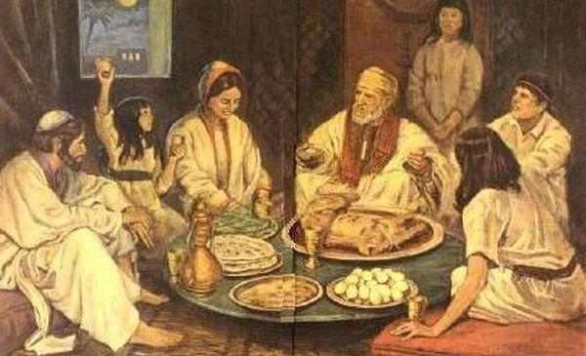
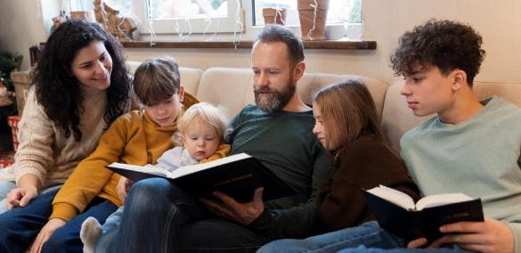
KUMBUKA NA UFUNDISHE
"Nawe utalishika jambo hili kuwa amri kwako na kwa wana wako milele" (Kutoka 12:24)
Hata kabla ya kuwatoa Misri, Mungu aliwafundisha familia za Kiebrania kuhifadhi historia yao kwa kuwaambia watoto wao kila mwaka (Kut. 12:24-27).
Kuanzia wakati huo, Pasaka ingekuwa sherehe ya familia. Fursa kwa wazazi kupitisha maarifa ya Mungu kwa watoto wao.
Hadithi ya ukombozi ilipaswa kuelezewa kwa kina, na kwa mtu wa kwanza (Kum. 26:5-9).
Hii ina somo maalum sana kwetu. Lazima tupeane imani yetu kwa watoto wetu. Lazima tuwaambie juu ya kile ambacho Mungu amefanya, sio tu katika historia, lakini pia katika maisha yetu wenyewe. Lazima tuinamie mbele yao na kuabudu (Kut. 12:27)

Slide 8
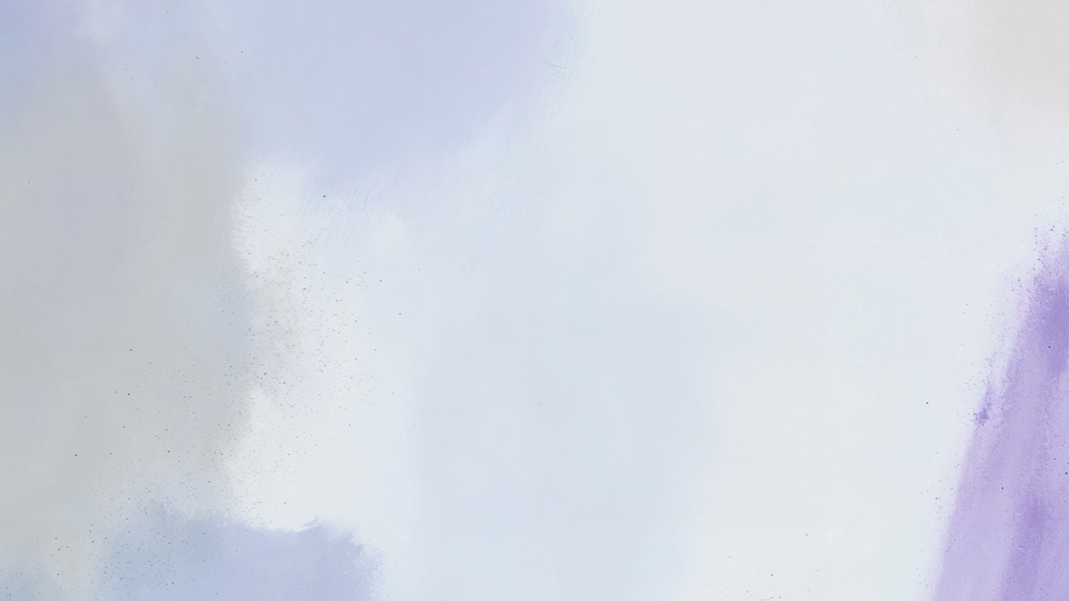

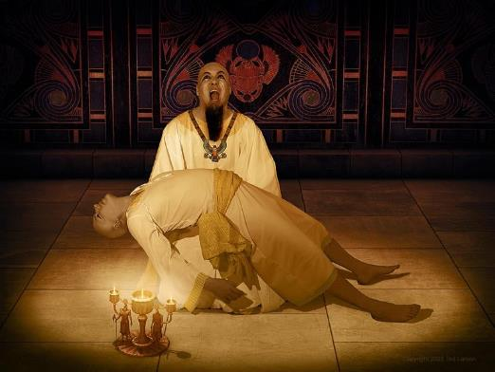
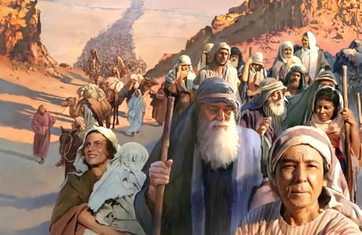
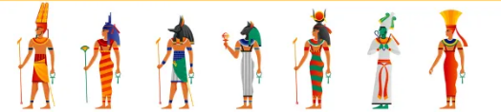
PIGO LA KUMI
"Ikawa usiku wa manane Bwana akawapiga wazaliwa wa kwanza wote katika nchi ya Misri, tangu mzaliwa wa kwanza wa Farao aliyeketi katika kiti chake cha enzi hata mzaliwa wa kwanza wa mateka aliyekuwa ndani ya shimo, na wazaliwa wa kwanza wote wa mifugo" (Kutoka 12:29)
Farao alikuwa ameamuru kuuawa kwa wavulana wote wa Kiebrania bila ubaguzi (Kut. 1:22 Mungu aliamua kifo cha masharti cha wazaliwa wa kwanza tu (Kut. 12:29 Katika kila nyumba ambapo damu ya mwana-kondoo haikupakwa mafuta, angalau mtu mmoja alikufa (Kut. Saa 6:30 adhuhuri (12
Hukumu za Mungu zilikuwa zimeanguka kwa nguvu juu ya miungu ya Wamisri, ambayo Farao alikuwa mwakilishi wake (Kut. 12: 12
Hakuna mungu wa Misri aliyeinua mkono wake kusaidia, wala Farao hakuweza kufanya chochote kuzuia maafa hayo.
Kama ilivyo kwa Farao, dhambi yetu inaweza kuathiri vibaya wengine. Lakini, kama ilivyo kwa Musa, uaminifu wetu na uimara wetu unaweza kuwaokoa wengi.

Slide 9

“Walitakiwa kujitenga wenyewe na watoto wao kutoka kwa Wamisri, na kuwakusanya katika nyumba zao wenyewe, kwa maana ikiwa yeyote wa Waisraeli angepatikana katika nyumba za Wamisri, wangeanguka kwa mkono wa malaika mharibifu. Pia walielekezwa kuadhimisha sikukuu ya pasaka kwa agizo, kwamba wakati watoto wao wanapaswa kuuliza maana ya ibada hiyo, wanapaswa kuwaambia uhifadhi wao wa ajabu huko Misri. Kwamba malaika wa kuangamiza alipotoka usiku kuwaua wazaliwa wa kwanza wa mwanadamu, na wazaliwa wa kwanza wa mnyama, alipita juu ya nyumba zao, na hakuna hata mmoja wa Waebrania aliyeuawa ambaye alikuwa na ishara ya damu juu ya milango yao. […] [Wamisri wengine] waliwasihi waruhusiwe kuja katika nyumba za Waisraeli pamoja na familia zao, katika usiku huo wa kutisha ambapo malaika wa Mungu angewaua wazaliwa wa kwanza wa Wamisri. Walishawishika kwamba miungu yao ambayo walikuwa wameiabudu haikuwa na ujuzi, na haikuwa na uwezo wa kuokoa au kuangamiza. Waisraeli waliwakaribisha Wamisri waaminio nyumbani kwao ”
EGW (Karama za Kiroho, juzuu ya 3, uk. 223)

